Slide 1
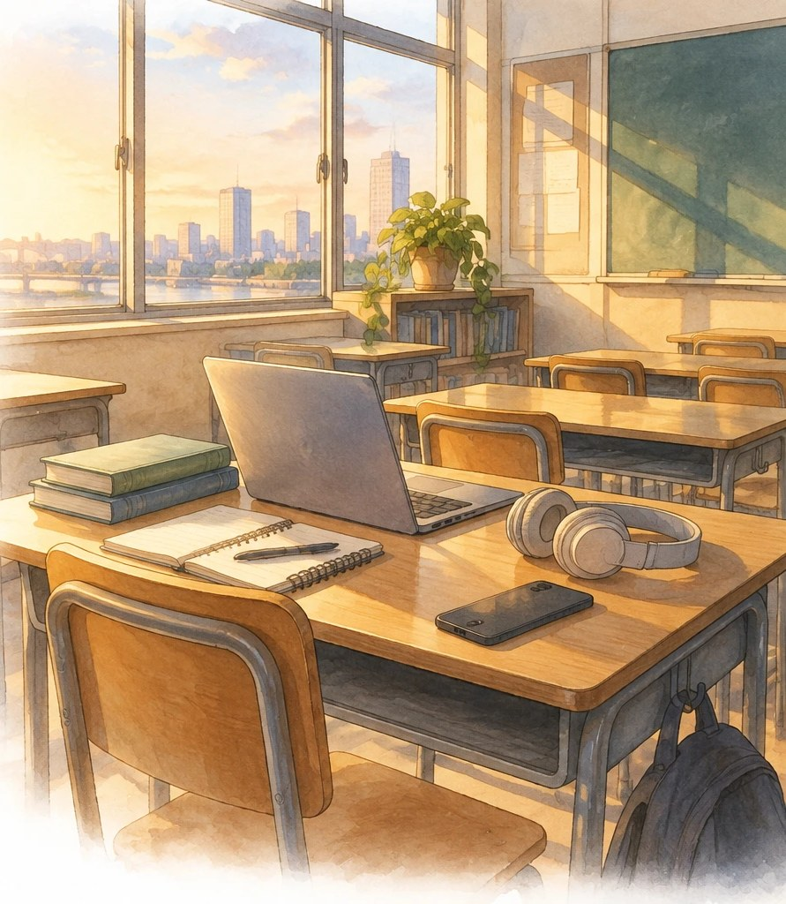
特集 みんな、生成 AI 時代の 1 年生 授業のセット
AI の使い方を、
自分で設計する 1 時間
ズルか、頼み方、本物はどっち、友だちの写真。
目的・確かめ方・責任で、自分の使い方を決める。
高等学校（情報Ⅰ） 50 分
情報社会の問題解決・コミュニケーションと情報デザイン
1
Notes:
【時間】2分（出欠・ワークシート配布。冒頭で「しんどくなったら合図して、出てよい」と伝える）
【話すこと】今日は、AI について 4 つのことを考えます。AI を使っていいか悪いかを私が決める授業ではありません。自分で「設計」する授業です。目的、確かめ方、責任。この 3 つで、自分の使い方を決めます。私も、AI のことは、まだ分からないことが多いです。
【ねらい（先生向け）】①課題ごとに、AI を使ってよいかを「目的・ルール・開示」で判断し、説明できる ②頼むことを要件として言葉にする（目的・読み手・制約・材料・出力の形・評価の基準）と、結果が近づくことを体験し、言葉にできないのは考えが決まっていないからだと気づく ③AI 生成の画像・声・文は見分けられないことがあり、見た目ではなく出どころ・独立した情報源・事前の取り決めで確かめる ④他人の写真を AI で加工して共有する行為の責任と法的リスクを、段階ごとに説明し、止められる行動を選べる。
【準備】ワークシート（A4・おもてうら）、ペアで絵をかく用の筆記具、教室のスクリーン。
【事前の準備】養護教諭・スクールカウンセラー・学年主任に、「友だちの写真」の話をすることを伝える。学年・学校で、実際に写真を使われた事案がないか確かめる（あれば、内容を変えるか見合わせる）。授業の冒頭に「しんどくなったら合図して、出てよい」と伝える。先生は、画像を保存・転送しない（学校の手順に従う）。
【配慮】日常的に AI を使う生徒と、ほとんど使わない生徒の差が大きい。どちらも普通。使わない選択も尊重する。学校・家庭のルール（年齢制限・保護者の同意）は異なる。進学・就職の場面（出願書類・小論文・面接）での AI の扱いにも言及してよい。

Slide 2
AI のまわりで、自分で設計することが 4 つある
今日の 1 時間
AI を使うのは、ズル？
AI への頼み方
1
2
目的・ルール・開示で、線を引く
言葉にする力＝要件を決める力
本物はどっち？
友だちの写真
3
4
見分けられないとき、信頼を手順で作る
作れることと、作っていいことは別
AI を使わない人にも、全部、関係がある。届く画像も、かかってくる電話も、AI で作れる。
2
Notes:
【時間】1分
【話すこと】今日の 4 つです。AI を使う人にも、使わない人にも関係します。使わなくても、届く画像や電話や動画は、AI で作られているかもしれません。
【問い】AI について、自分なりに「ここは線を引いている」ことがある人？（2〜3 人）
【補足（先生向け）】情報Ⅰの関連：(1)情報社会の問題解決（法規・制度・情報セキュリティ・個人の責任・情報モラル、情報技術が人や社会に果たす役割と及ぼす影響）、(2)コミュニケーションと情報デザイン（目的を明確にして…）。くわしくは lesson-plan.md。
【つなぎ】1つ目、AI を使うのは、ズルか。

Slide 3
この 6 つ、ズル？ ズルじゃない？
考えてみよう ① AI はズル？
自分の考えを指で出そう。理由は、次で聞く。
1
小論文を AI に書かせ、そのまま出した
2
自分の下書きを AI に添削させ、サービス名・入力・日付を書いて出した
3
課題のプログラムを AI に書かせ、動かして中身を理解してから出した
4
英語の和訳を AI に出させ、写した
5
探究のテーマを AI と壁打ちして決めた（案は採らなかった）
6
校内模試で、AI 検索で分からない問題を調べた
せーので、指で出そう 1 本＝ズル 2 本＝まよう 3 本＝ズルじゃない
3
Notes:
【時間】4分
【話すこと】6 つの場面です。ズルかどうか、指で出してください。1 本がズル、2 本がまよう、3 本がズルじゃない。（1つずつ読み、数をざっと見る）
【主な問い①】いちばん割れた 2 つで、1 本の人と 3 本の人に理由を聞く。（先生は答えを言わない）
【予想される答え】①④⑥は 1 本、②⑤は 3 本が多い。③は割れる。
【進め方のコツ】どっちが正しいかを決めない。割れたこと自体を面白がる。「どこで線を引いたか」を言語化させる。ワークシート 問1 の「はじめ」に指の数を書く。見られたくない人は、目を閉じる・伏せて出してよい（端末の無記名フォームで集計してもよい）。
【配慮】日常的に AI を使う生徒を悪者にしない。「使うこと」ではなく「どう使うか」の話だと最初に言う。
【つなぎ】線の位置がバラバラでした。何でバラけるのかを見ます。

Slide 4
AI を使ったかどうかでは、決まらない
線を引く 3 つの軸
1
目的
その課題は、何を身につけさせ、何を評価するためのもの？ AI が代わりにやると、その目的は残る？
2
ルール
先生・学校・コンクール・入試・試験の決まり。決まっていなければ、使う前に確認する。
3
開示
提出するものは、サービス名・入力した言葉（プロンプト）・日付つきで、使ったことを書ける？ 書きにくいと感じたら、使い方を見直すサイン。
国の指針：AI の出力をほぼそのまま自分の成果物にするのは不適切。たたき台を何度も推敲し、過程を示す使い方は「考えられる例」。軸は 3 つで全部ではない。足したい軸は？（例：他人のデータを入れていないか）
出典：文部科学省「初等中等教育段階における生成AIの利活用に関するガイドライン」Ver.2.0（令和6年12月26日）
4
Notes:
【時間】3分
【話すこと】線の位置は、バラバラでした。線を引く軸は 3 つあります。目的、ルール、開示。（1つずつ読む）
目的：小論文は、自分の考えを論理的に書く力を評価する課題。AI が丸ごと書いたら、評価の根拠が崩れます。
ルール：先生や学校、入試や模試の決まり。決まっていなければ、使う前に聞く。聞いてから使えば、あとで困りません。
開示：提出するものについて、サービス名、入力した言葉、日付を書けるか。書きにくいと感じたら、使い方を見直すサインです。ただし、書けば何でもよい、ではありません。【生徒に出させる】軸は 3 つで全部ではありません。足したい軸は？（例：他人のデータ・友だちの写真を AI に入れていないか／自分が説明できるか／有料版を使える人と使えない人の差）
【補足（先生向け）】国の指針（Ver.2.0）が「不適切と考えられる例」にあげているもの：①コンクールの作品やレポート・小論文を、生成 AI の出力をほぼそのまま自己の成果物として提出する ②詩や俳句、音楽・美術などの表現・鑑賞、初発の感想を求める場面で安易に使わせる ③定期考査や小テストで使わせる。「考えられる例」：自分の文章を AI に直させたものを「たたき台」に、何度も自分で推敲して、校閲機能などで過程を提出する／課題研究の素案に足りない観点を補う（その際、情報の真偽を確かめる）。生成 AI を用いた際は、名称・入力・出力・日付等を明記する。
【補足】進学・就職：出願書類や小論文、面接での AI の扱いは、学校・企業ごとに決まりがある。募集要項を確かめる。
【つなぎ】さっきの 6 つで、線をもう一度。

Slide 5
同じ AI の使い方でも、評価されるものが変わると答えが変わる
線の位置は、課題ごとに変わる
場面
評価されるもの
AI を使うなら
① 小論文を AI が書く
自分の考えと文章力
評価の根拠が崩れる。ほぼそのままの提出は不適切（国の指針）
② 添削に使い、使用を明記
推敲の過程
たたき台を自分で推敲し、使用を明記する。国の指針の「考えられる例」に近い
③ 生成コードを理解して出す
動くものを作る力・理解
説明できるなら力になる。説明できないと、理解が残らない
④ 和訳を写す
課題の目的（英語を読む力 or 内容の把握）
目的が読む力なら、力が残らない。内容の把握が目的なら、話が変わる
⑤ 壁打ちで決める
問いを立てる力
採るか採らないかを決めるのは自分。経緯を残すと、探究の成果になる
⑥ 模試中の AI 検索
自分の学力の測定
測定の意味が消える。模試の規則で禁止なら不正行為
線を引く根拠は「評価されるもの」と「開示できるか」。
5
Notes:
【時間】2分（表は読まず、割れた 2 つだけ）
【話すこと】6 つを、3 つの軸で見直します。（表を読む）①は、評価されるのは自分の考えと文章力。AI が丸ごと書いたら成り立ちません。②は、たたき台を自分で推敲して、使用を明記する。国の指針の「考えられる例」に近い使い方です。③は、説明できるなら力になる。説明できないなら、理解は残りません。⑤は、採るか採らないかを決めるのは自分。⑥は、測定の意味が消えます。模試の規則で禁止されていれば不正行為です。
【問い】もう一度、指で出そう。最初と変わった人？
【ワークシート】問1 に、「あと」の判断と、自分の AI の使い方のルール（目的・ルール・開示の 3 軸で 2 行）を書く。
【言い方の注意】「②⑤は OK」と断定しない。②でも、使用を書き忘れたら①に近づく。③でも、課題の目的が「プログラムを書く力」なら、コードの大半を AI が書くことが目的と矛盾する。結局「目的」に戻る。
【しめくくり】AI を使うかどうかは、AI や IT が好きかどうかとは別の話。使わない選択も、使う選択も、自分の設計。
【つなぎ】次は、AI を使うときの「頼み方」。

Slide 6
言葉だけで、絵をかいてもらおう
やってみよう ② AI への頼み方
ペアになる。A は「場所の絵」（自分の部屋の机・理想の昼ごはん・好きな店の入口など）を 1 つ決めて、小さくメモする（見せない）。B は筆記具を持つ。
1 回目（ワークシート 問2）
1
1 回目
2 回目
A は「昼ごはんの絵をかいて」のように、一言だけ言う。B は聞き返さずに、かく。
2
2 回目
3 回目
A が、ほしい絵のことを言葉で足す（目的・条件・色・構図）。B は、もう 1 枚かく。
3
3 回目
B の絵を見て、A が「どこが、どう違うか」を基準で言う。B は直す。
さいごに、A のメモを見せて、B の絵とくらべよう
6
Notes:
【時間】5分
【話すこと】ペアで、言葉だけで絵をかいてもらいます。A さんは、「場所の絵」を 1 つ決めて、小さくメモしてください。まだ見せません。B さんは筆記具を持ちます。1 回目は「昼ごはんの絵をかいて」のように一言だけ。B は聞き返しません。2 回目は言葉を足す。3 回目は、B の絵を見て、どこがどう違うかを言う。（各 1 分）
【進め方】先に、ワークシート 問2 の表（目的・読み手・条件・できの基準）を、A が 1 分で埋めてもよい。2 回目はその表を言葉にして伝える。
【予想される反応】「全然ちがう！」「言ったつもりだった」「頭の中が言葉になってなかった」。
【つなぎ】AI に頼むときも、まったく同じです。
【補足（先生向け）】プロンプトは、AI への「要件定義」にあたる。情報Ⅰ (2)の「コミュニケーションの目的を明確にして、適切かつ効果的な情報デザインを考える」と同じ構造。

Slide 7
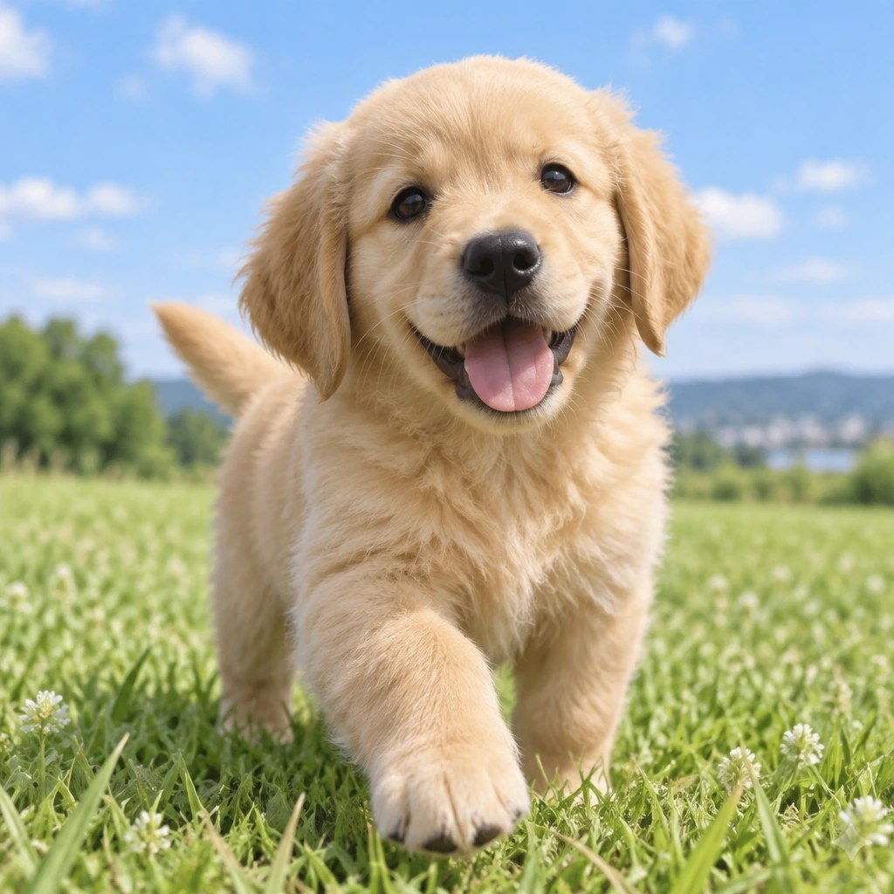


「犬の絵をかいて」だけだと、AI は自分で決める
AI に頼むときも、同じ
1 回目 一言だけ
2 回目 要件を言葉に
3 回目 差分を言葉に
頼んだ言葉：「犬の絵をかいて。」
「雨上がりの夕方、川ぞいの道。黄色いレインコートを着た小さな柴犬が、水たまりをのぞきこんでいる。水彩画。あたたかい色。人は描かない。」
2 回目の言葉に、「水たまりには空がうつって、うっすら虹がかかっている。犬はもっと小さく、画面の左下に。レインコートの黄色はそのまま。」を足した。
画像は AI（GPT Images）で生成。頼んだ言葉は、そのまま使った。
7
Notes:
【時間】2分
【話すこと】画像を作る AI に、実際に頼んでみました。1 回目は「犬の絵をかいて」だけ。AI は自分で決めて、この子犬をかきました。2 回目は、場面・色・描かないものを言葉にしました。かなり近づきました。3 回目は「ここが違う」という差分を言葉にして足しました。犬が小さくなり、虹が出ました。「レインコートの黄色はそのまま」と、変えない所も伝えています。
【主な問い】さっきの自分たちの絵と、同じところは？
【予想される答え】「言葉を足すと近づく」「一言だけだと、相手が勝手に決める」「変えない所も言う」
【大事な点（先生向け）】AI が賢い／賢くないの話ではなく、仕様が伝わったかどうか。人への指示と同じ。聞き返さずに作る AI もある（聞き返してくる AI もある）。
【補足】画像は授業のために GPT Images で作った。毎回同じ絵になるとは限らない。文章でも同様：「小論文を書いて」より、目的・読み手・字数・使う材料・評価の基準を伝えたほうが近づく。

Slide 8
頼むことは、要件を言葉にして、考えを決めること
頼み方の設計
① 要件を書く
② 材料と形を渡す
③ 差分を基準で返す
目的・読み手・制約（長さ、形、描かないもの）。
例：クラスの発表の表紙に使う、夕方の水彩画の犬
自分のメモ・数字・参考を渡す。出力の形（箇条書き・表・文体）を指定する。
例：A4 横、人は描かない
「違う」ではなく、基準に照らして何が足りないか。変えない所も言う。
例：犬は小さく、左下に。黄色はそのまま
言葉にしにくい所は、まだ自分の中で決まっていない所かもしれない。AI と話しながら考えを決めていく使い方もある。頼む前の言語化も、考える作業。
8
Notes:
【時間】1分
【話すこと】頼み方を、要件の書き方として見ます。1 つ目、要件。目的・読み手・制約。2 つ目、材料と形。自分のメモや数字を渡す。出力の形を指定する。3 つ目、差分を基準で返す。「違う」ではなく、基準に照らして何が足りないか。変えない所も言う。言葉にしにくかったとしたら、自分の考えがまだ決まっていない所かもしれません。AI と話しながら考えを決めていく使い方もあります（壁打ち）。ただ、問いを立てる所は、自分に残ります。
【ワークシート】問2 の「言葉にしにくかった所」に書く。【ことば】要件＝頼むことの目的・条件。差分＝出てきたものと、ほしいものの違い。
【補足（先生向け）】この教材の背景にある考え方：これからの子どもに要る力のひとつが「AI に頼む力＝言葉にする力」。国語（表現と理解）、論理・構造で捉える力、メタ認知、エンジニアリングの理解（打つのは AI、作るとはどういうことかを分かっている）が土台になる。ただし全員が AI を得意になる必要はなく、AI に興味のない人は別の方向に進んでよい。
【補足】丸投げ（考えることを AI に渡す）と、頼み方を考えること（自分が考える）は別。依存の話は、この特集の別の記事で扱う。
【つなぎ】頼む側の話は、ここまで。次は、受け取る側の話です。頼んでいない画像や電話や動画が、本物そっくりに届くことがあります。

Slide 9
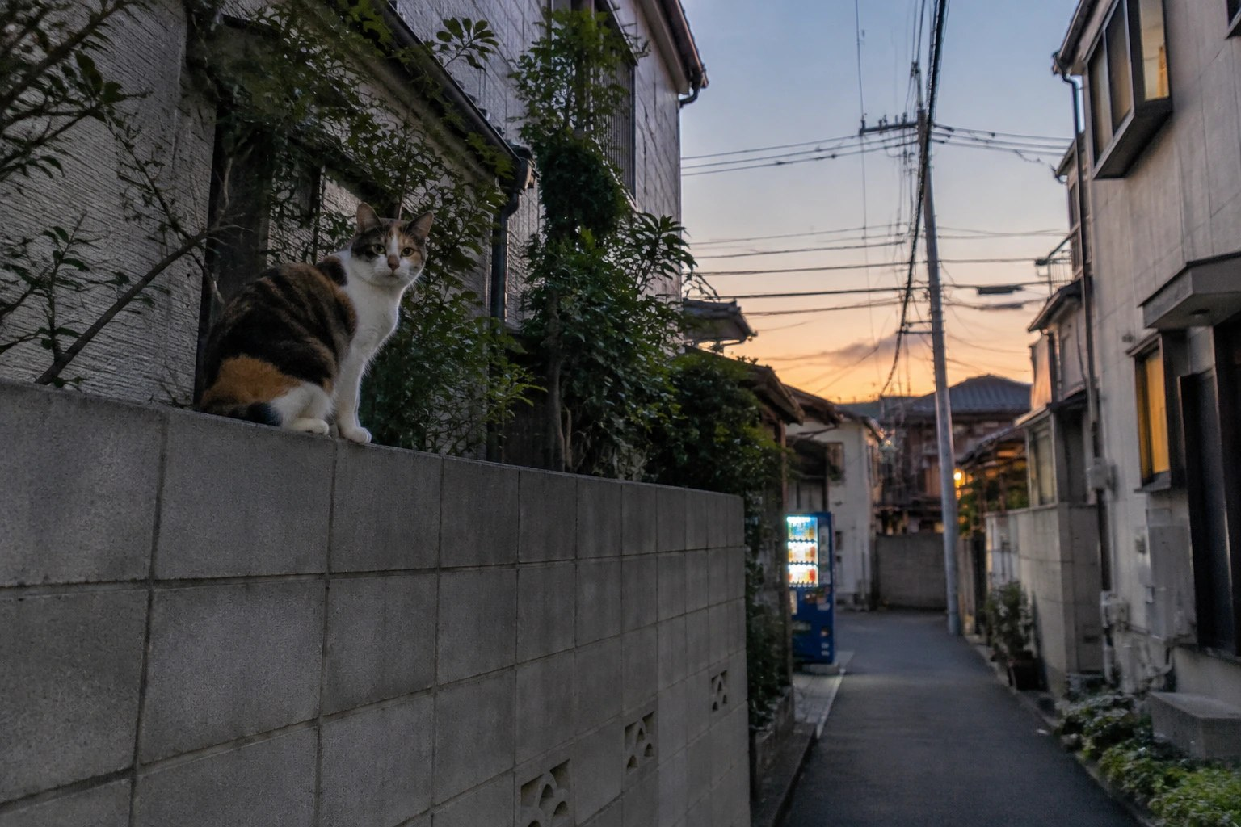
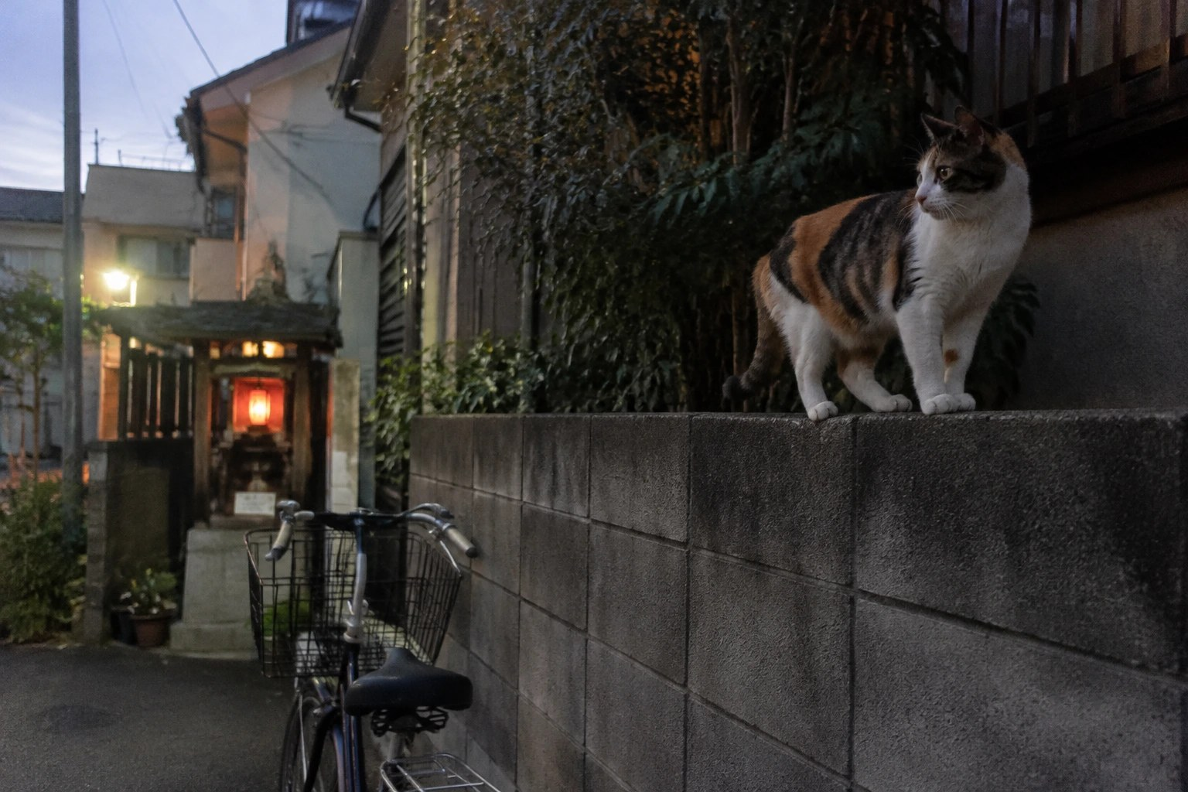
この 2 枚、本物？ AI？
考えてみよう ③ 本物はどっち？
A
B
A が本物 ／ B が本物 ／ どちらも本物 ／ どちらも AI ／ わからない のどれか、ワークシート 問3 に書こう。自信が 1〜5 のどれくらいかも。
9
Notes:
【時間】2分
【話すこと】2 枚の写真です。夕方の路地の、ねこです。本物が入っているとは言いません。A が本物、B が本物、どちらも本物、どちらも AI、わからない。ワークシート 問3 に書いてください。自信は 1 から 5 のどれくらいですか。（30 秒）
【進め方】手を挙げさせて、それぞれの数を見る。答えは次のページ。題は「本物？ AI？」。選択肢に「どちらも AI」を入れてある（うそはつかない）。
【配慮】当てさせて恥をかかせない。次のページで、見分けられないのが普通だと分かる。

Slide 10
どちらも、AI が作った画像
答え
AI
顔の写真が AI か本物かを、人に当ててもらった研究（二択）
約 48%
コツを教えた別のグループ
約 59%
AI
二択でのでたらめは 50%。人の目だけに頼るのは危ない。AI 画像の検出ツールにも、見逃しと誤判定がある。
出典：Nightingale & Farid, PNAS 119(8), 2022（アメリカの研究。顔の写真、2022 年、当時のモデル）。画像は AI（GPT Images）で生成。
10
Notes:
【時間】2分
【話すこと】答えは、どちらも AI が作った画像でした。本物はありません。本物は入れていませんでした。ごめんなさい。当たった人も外れた人も、見た目だけでは決められない、が今日の点です。アメリカの研究で、AI が作った顔と本物の顔を見せて、どちらかを当ててもらいました（二択）。当たった割合は約 48%、二択でのでたらめと同じ 50% くらいです。コツを教えた別のグループ（実験 2）で約 59%。偶然よりは上でも、人の目だけに頼るのは危ない水準です。しかも、AI の顔のほうが信頼できそうと評価される結果もありました。
【主な問い】自信が 4〜5 だった人。その自信は、何から来た？（責めずに。「コツを教えたら 48→59% なら、コツは効いたのでは？」と聞かれたら：少しは上がるが偶然 + 約 9 ポイント。しかもコツは次の世代のモデルで効かなくなる、と答える）
【情報Ⅰとの関連】確率・統計：50% は、二択の偶然の水準。母集団と標本、研究の限界（顔の画像・2022 年・特定のモデル）を添えて、数字の読み方も扱える。
【補足（先生向け）】研究は顔の写真（2022 年）。ねこの写真の数字ではない。研究の時点より画像 AI は進んでいる。数字は「人の目は当てにならない」の目安。検出ツールも万能ではなく、見逃しや誤判定がある。
【つなぎ】では、見分けるコツを覚えればいい？

Slide 11
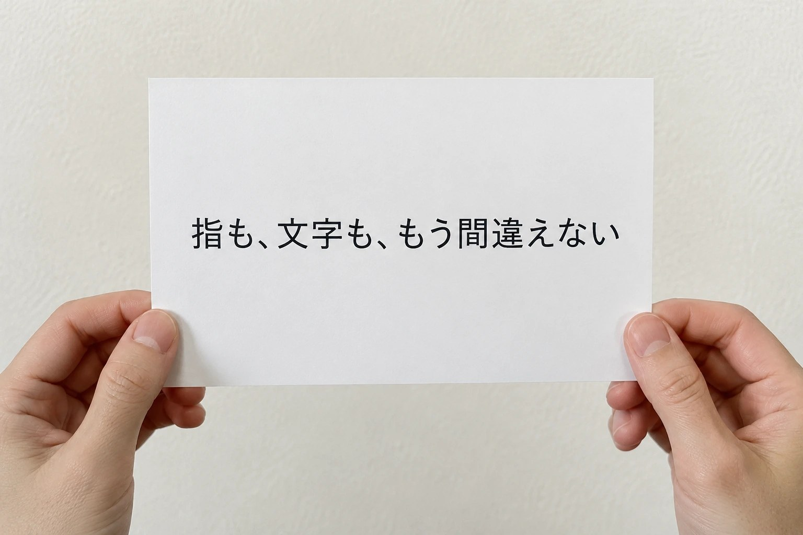
見た目のコツは古くなる。決め手は出どころ
「見分けるコツ」は
生成モデルは、本物らしさに近づくように作られる。見た目の欠点は、改善で消えていく。この手の写真も AI。
コツに頼ると、見分けた気になり、本物まで疑うようにもなる。
作成の履歴を記録する仕組み（コンテンツ認証。付録 A）もあるが、ついていない＝偽ではない。ついている＝真実でもない。
決め手は、画像そのものより、出どころと文脈。
画像は AI（GPT Images）で生成。手も、カードの文字も、AI が作ったもの。
11
Notes:
【時間】1分
【話すこと】むかしは、「指の数がおかしい」「文字がくずれている」が見分けるコツでした。この手の写真は、指が 5 本で文字もくずれていません。これも AI です。見た目の欠点は、改善で消えていきます。作成の履歴を記録する仕組みもありますが、ついていないから偽、ついているから真実、とは言えません。決め手は、画像そのものより、出どころと文脈です。
【補足（先生向け）】コンテンツ認証（C2PA など）：画像がいつ・どのツールで作られ、どう編集されたかの記録を付ける仕組み。対応しているサービス・端末はまだ限られ、記録は SNS への投稿などで消えることもある。付録 A に詳しく。
【つなぎ】では、どうやって確かめる？

Slide 12
信頼は、見た目ではなく手順で作る
見分けられないときは
① 止まる
② 出どころと、独立した情報源
③ 事前の取り決め（合言葉）
「いそいで」「だれにも言わないで」は、確かめる時間を奪うための型。一度止まって、行動を保留する。
いつ・どこで・だれが最初に出した？
それと無関係な、信頼できる情報源が 2 つ以上ある？
別の方法で本人に確認（前から知っている番号にかけ直す）。画像検索で使いまわしでないか。
家族と先に決める（友だち・部活は、必要なら）。
誕生日・ペットの名前など調べがつくものはさける。書かない（SNS にも）。時々変える。
確かめるコストを払えないときは、「行動を保留する」が選べる。急がされる話ほど、保留する価値が高い。
12
Notes:
【時間】2分
【話すこと】見分けられないときの 3 つです。1 つ目、止まる。急がせる話は、確かめる時間を奪う型です。2 つ目、出どころと、独立した情報源。ここで言う独立とは、同じ元ネタを引用しただけではない、ということ。3 つ目、事前の取り決め。合言葉などを先に決めておくと、その場で、本人かどうかをすぐ確かめられます。確かめるコストを払えないときは、行動を保留するという選択肢があります。
【合言葉のきまり】短くて、他の人が当てにくいもの。SNS などで調べのつくものはさける。書かない。たまに変える。
【問い】「合言葉を聞くと、本物の人に失礼にならない？」→ 本物なら、答えられる。答えられなくても、笑って「ごめん」で終わる。それでよい。友だちや部活では、無理に使わなくてよい。
【宿題（やりたい人だけ）】家族と、取り決めを決めてくる。取り決めそのものは先生にも言わない。「慌てているときは、合言葉を聞き返す余裕がない」という意見も出る。その通りで、だから止まる（①）が先に来る。
【補足（先生向け）】情報Ⅰ (1)ア(ア)「情報やメディアの特性を踏まえ、情報と情報技術を活用して問題を発見・解決する方法」、イ(ア) と結びつけられる。メディアリテラシー・ファクトチェック（国の指針でも、情報の真偽を確かめることの学習を意識的に、とされている）。

Slide 13
この 4 つ、何で確かめる？
班で考えよう
① 電話
② メッセージ
③ SNS
④ 動画の広告
あなたは祖母。電話で「ぼくだよ。携帯を落として、お金がいるんだ」と聞こえた。声は、孫にそっくり。
「近くで大きな火事！」
写真つきの投稿が、次々とリポストされている。
有名な人が、「この投資なら、すぐ増える」と話す動画の広告。
声も口の動きも自然。
友だち名義のアカウント
ギフトカード買って、番号送って
今日中！
声以外の何で確かめる？
確かめるコストは？
広める前に、何を確かめる？
確かめられない時は、どうする？
班で 1 つえらび、ワークシート 問3 の表を埋めよう。
13
Notes:
【時間】3分
【話すこと】4 つの場面です。班で 1 つえらんで、ワークシート 問3 の表を埋めてください。主張、出どころ、独立した情報源、結論と次にすること。
【予想される答え】①祖母が自分で、前から知っている番号にかけ直す／家族の合言葉を聞く／保留。②その友だちに別の方法で確認／保護者に見せる／ギフトカードは買わない。③投稿者の過去の投稿・最初の投稿者／報道機関など独立した情報源／広めずに待つ。④本人の公式サイト・公式アカウントに同じ内容があるか／投資の話は、金融庁などの登録を確認／保留。
【進め方】3 分考えて、1 分で 1 班だけ発表。結論は「本物／偽」ではなく、「確かめた／確かめられなかった→保留」の形で。
【配慮】被害にあった家族がいる生徒がいるかもしれない。「ひっかかるほうが悪い」と言わない。
【補足（先生向け）】①は、家族をかたって電話で金をだましとる手口として警察が注意を呼びかけている。声や顔は AI で作れる。③は災害などで偽の画像が広まることがある。④有名人の偽の動画広告が問題になっている。
【つなぎ】最後は、AI で作る画像が、友だちの写真だったとき。

Slide 14
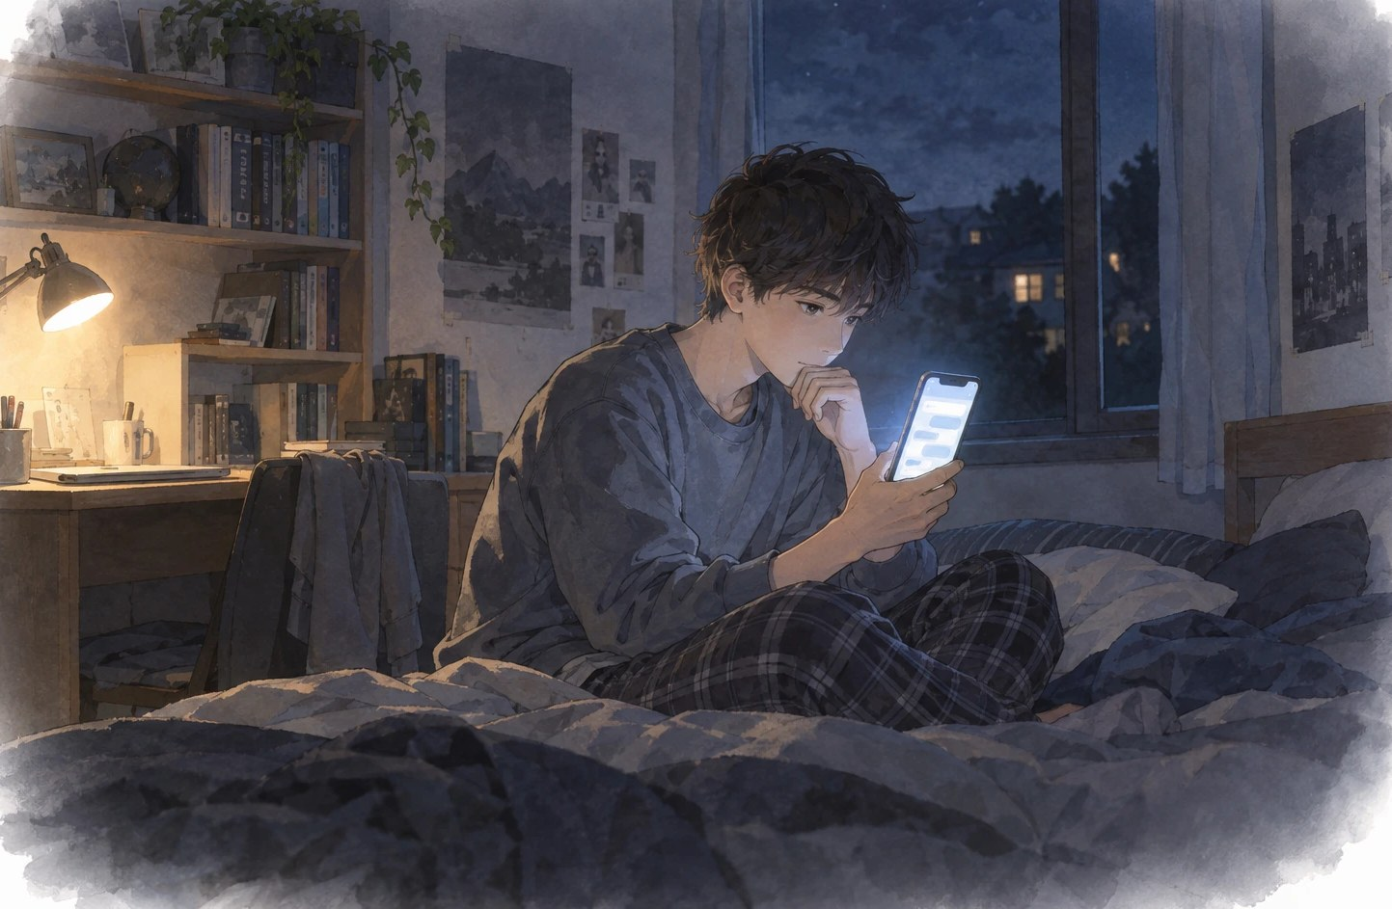
深夜、同級生を加工した画像が回ってきた
考えてみよう ④ 友だちの写真
深夜。グループチャットに、同じ学年の人の写真を AI で加工した画像が回ってきた。笑いのスタンプが、次々とつく。
ペアで 2 分、話そう
・自分に選べる行動を 3 つあげる
・それぞれの結果は？
・「見ていただけ」と「加担」の線は、どこ？
画像は AI（GPT Images）で生成。絵の人物は架空。
14
Notes:
【時間】4分
【話すこと】深夜です。グループチャットに、同じ学年の人の写真を AI で加工した画像が回ってきました。笑いのスタンプが次々とついています。ペアで 2 分、話してください。自分に選べる行動を 3 つあげる。それぞれの結果は何か。「見ていただけ」と「加担」の線は、どこにあるか。
【予想される行動】既読で何もしない／スタンプを押す／何も言わず退出／本人に連絡／発信者に「消して」／管理者・先生に通報／画面は消さず、ほかの人に送らず、そのまま保護者や先生に見せる（先生は画像を保存・転送しない）。
【進め方】正解を先に言わない。「何もしない」の結果を聞く（本人は知らないままではないか、広がり続ける）。「加担」の線は、作る・送る・広める・賛同のスタンプ・保存。線の位置に正解はないが、行動の結果は残る。
【配慮】もし生徒が「自分がされた」と言ったら、その場で聞き出さず、「話してくれてありがとう。あとで 2 人で聞くね」と言って、授業後に 1 対 1 で聞く。クラスに実際に写真を使われた生徒がいるかもしれない。具体的な名前を出さない。「いやな思いをしたことがあっても、ここで言わなくていい。あとで先生に言ってもいい」と一言添える。
【補足（先生向け）】文部科学省は令和8年3月12日の事務連絡で、「性的ディープフェイク」が社会的な問題になっていること、児童生徒が加害者になる事案も多数あること、学校行事や卒業アルバムの写真を使われた例もあることを示している。
【つなぎ】今の場面は、からかいに見える加工でした。同じ線の先に、服を脱がせたように見せる性的な加工があります。事実と、法的な位置づけを確認します。

Slide 15
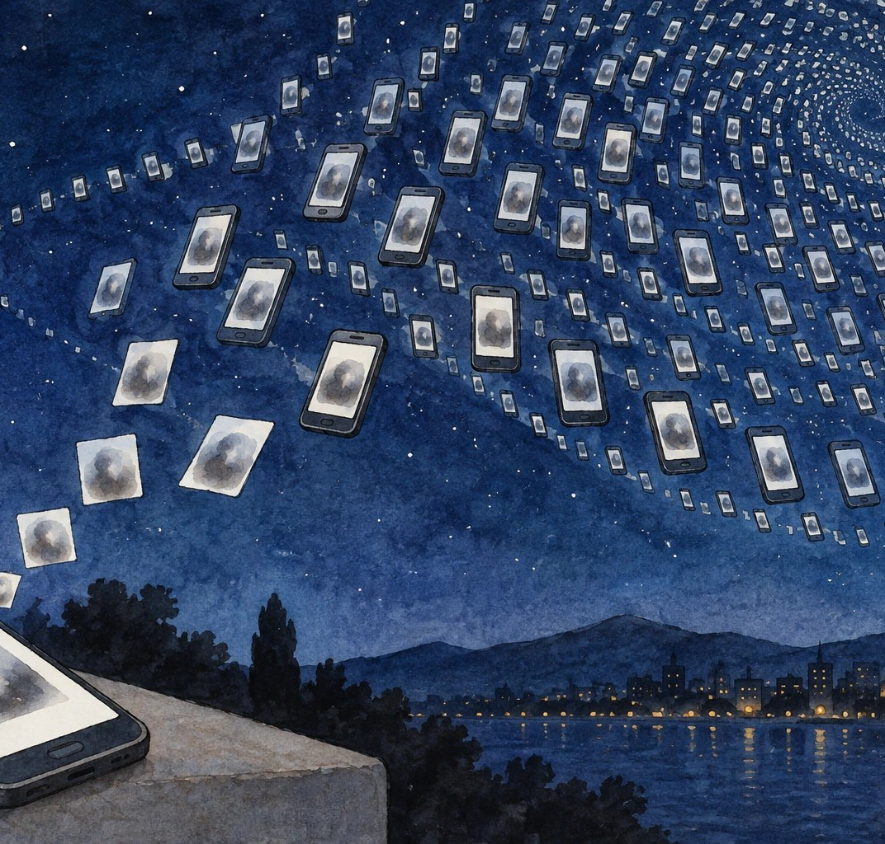
写真の加工は、いじめにも犯罪にもなりうる
作れることと、作っていいことは別
からかいのつもりの加工が、服を脱がせたように見せる性的な加工に進んでしまう事案がある。
令和 7 年に警察が取り扱った、生成 AI などを悪用した 18 歳未満の性的な画像の事案は 114 件。被害の約 9 割が中学生・高校生、約 6 割は同級生・同じ学校の人の間で起きた。
からかうだけでも、名誉毀損・侮辱（刑事）や、肖像権・プライバシーの侵害（民事・賠償）にあたりうる。性的な画像では、わいせつ物頒布罪（総務省の啓発資料）や、児童ポルノ関連の法律などに問われうる。14 歳以上は、刑事責任を問われうる。
一度広がると、完全に消すのは難しい。でも、削除を求める方法はある。ひとりで抱えない。
出典：文部科学省 事務連絡（令和8年3月12日）と、その中の警察庁の公表（令和8年2月26日）。総務省「上手にネットと付き合おう！」
15
Notes:
【時間】3分
【話すこと】事実を確認します。文部科学省の連絡の中で、警察庁の公表として、令和 7 年に警察が取り扱った、生成 AI などを悪用して 18 歳未満の性的な画像を作った事案が 114 件。被害の約 9 割が中学生・高校生で、小学生の被害もあります。約 6 割は、同級生・同じ学校の人の間で起きています。総務省の啓発資料は、同級生の写真を軽い気持ちで加工して見せびらかす行為を、重大な人権侵害として、名誉毀損・侮辱、肖像権やプライバシーの侵害にあたる可能性や、性的な画像ではわいせつ物頒布罪にあたる可能性を示しています。肖像権・プライバシーの侵害は民事（賠償）の問題で、名誉毀損・侮辱は刑事です。18 歳未満の性的な画像は、児童ポルノ関連の法律にも関わります（罪名の細部は、授業の前に警察庁・法務省の資料で確かめる）。数字は、警察が取り扱った事案の数で、起きた総数ではありません。
【大事な点】「悪い人の話」にしない。数秒でできてしまうので、知らないうちに加害者になれてしまう。作れることと、作っていいことは別。ツール提供側の制限（利用規約・フィルター）にも限界があり、使う側の判断が最後に残る。
【補足（先生向け）】刑事責任：14 歳未満の行為は刑罰の対象にならないが（刑法 41 条）、高校生は 14 歳以上なので、刑事責任を問われうる。少年事件の手続きが取られることもある。依頼した側・共有した側・保存した側にも、それぞれ別の責任が問われうる。個別の事案は学校・警察・弁護士に確認する（一般的な説明）。法令は 2026 年も改正・整備が進んでいる場合があるので、授業の前に最新を確かめる。
【言い方の注意】同意があっても、18 歳未満の性的な画像を作る・持つ・送ることは許されない、と一言入れる。性的な加工の内容にくわしく触れない。「服を脱がせるなどの加工」と、文部科学省が配る資料の言い方を超えない。
【つなぎ】では、どこで止められるか。段階に分けて見ます。

Slide 16
責任は、5 つの段階ごとにある
ここで止まれる
段階
止められるのは誰か
止める方法（例）
作る
作る本人。ツールの提供側
他人の写真は、本人の同意なく加工しない。同意があっても、性的な加工はしない。「作れる」と「作っていい」は別と決めておく
共有する
送る本人
送る前に、「本人が見たらどう思うか」。迷ったら送らない。送ってしまったら、すぐ先生・保護者に
広める・保存する
受け取った人。サービスの運営
広めない・保存・転送しない。通報機能を使う。消す前に、日時・アプリ名・アカウント名をメモして、画面をそのまま先生・保護者に見せる
依頼する
依頼した人
頼まれた側は断る。「本人に聞いてからにしよう」と言える関係をつくる
見ていた
周囲の全員
笑わない・スタンプを押さない。止める言葉か、先生への連絡。被害を受けた人を責めない
相談先：学校（担任・養護教諭・SC）／子供 SOS ダイヤル（24 時間）
0120-0-78310 ／ 警察相談専用電話 #9110 ／ 性犯罪被害相談電話 #8103
16
Notes:
【時間】4分
【話すこと】責任は、段階ごとにあります。表を見てください。ワークシート 問4 で、止められる人と止める方法を、先に左の 2 列だけ見て、自分の言葉で書きます（2 分。右の「例」は書いてから見る）。回収しない。同意は、撮影・加工・公開で別々です。撮影を許しても、加工や公開を許したとは限りません。
【問い】いちばん止めやすい段階はどこ？ いちばん止めにくいのはどこ？（「見ていた」が止めにくいが、いちばん数が多い）
【ポイント】された本人が「消してほしい」と言えないこともある。まわりが動いてよい。ひとりで消しに行かない。画面は消さず、ほかの人に送らず、そのまま見せる（日時・アプリ名・アカウント名をメモ）。先生は、画像を保存・転送しない（学校の手順に従う）。
【相談先】文部科学省・警察庁などの啓発資料に載っている窓口：子供 SOS ダイヤル 0120-0-78310（24 時間。電話をかけた所の教育委員会の窓口につながる）、警察相談専用電話 #9110、性犯罪被害相談電話 #8103（ハートさん。発信した地域の都道府県警察の窓口につながる）。
【補足（先生向け）】学校での対応は各校・教育委員会の決まりに従う。文部科学省は、事案が起きたら速やかに警察と連携し、被害児童生徒の心のケアと加害児童生徒への指導を、としている。「生命（いのち）の安全教育」と合わせて扱うこともできる。情報Ⅰ (1)ア(イ)「情報社会における個人の責任」、イ(イ)「情報社会において個人の果たす役割や責任…背景を科学的に捉え、考察」に当たる。

Slide 17
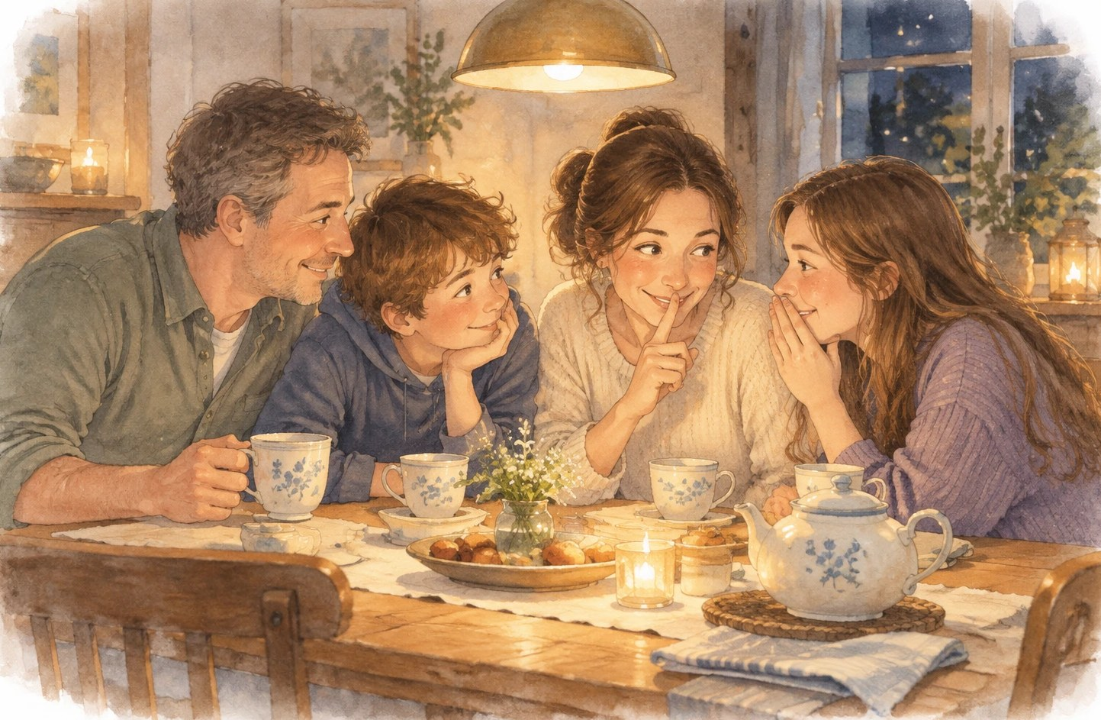

4 つの話から、家で 1 つだけ話してみる
今夜、家で話してみよう
1
家族と、取り決め（合言葉）を決める（書かない）
2
「AI を使うのはズル？」を家の人に聞き、自分の線の引き方も話す
3
友だちの写真の話：送る前に止まる、を話してみる
4
家の人に、AI で「どうなんだろう」と思ったことがないか聞く
AI のことは、先生も 家の人も、まだ入口にいる。
分からないことは、一緒に調べよう。
この作品は クリエイティブ・コモンズ 表示 4.0 国際 ライセンスで提供されています。
出典：Data is CITY（teleport.jp/dataiscity/）
https://creativecommons.org/licenses/by/4.0/deed.ja
17
Notes:
【時間】2分
【話すこと】今日の 4 つの話から、1 つだけ、今夜、家の人（家族・身近な大人）に話してみてください。やりたい人だけで大丈夫です。取り決めを決めた場合は、書かないでください。「AI を使うのはズル？」を聞いてみるのもおすすめです。家の人も、AI のことは分からないことが多いです。考えが違っても大丈夫です。
【ワークシート】問5 の振り返り（200 字。「変わらなかった」でもよい）は宿題にしてよい。
【しめくくり】自分や友だちが被害にあったら、画面は消さず、すぐ先生か相談先へ。AI のことは、先生も、家の人も、まだ入口にいます。分からないことは、一緒に調べましょう。
【この教材の出典】Data is CITY（teleport.jp/dataiscity/）、CC BY 4.0。事実の出典は各スライドの下と、指導の流れ（lesson-plan.md）、付録 B に。
【保護者向けに】この特集には、保護者向けのスライドと、親子で遊べるクイズがある。

Slide 18
作成の履歴の仕組みは、役に立つが決め手ではない
付録 A（時間があれば）
何をする仕組み？
役に立つ所
限界
画像・動画・音声に、いつ・どのツールで作られ、どう編集されたかの記録（出どころの情報）を付ける。C2PA などの標準がある。
記録があれば、出どころをたどりやすい。AI で作ったことを自分から示す使い方もできる。
対応していないサービス・端末が多い。投稿・変換・スクリーンショットで記録が消えることもある。ついていない＝偽ではない。ついている＝内容が真実、でもない。
結論：仕組みは増えている。でも最後は、出どころ・独立した情報源・事前の取り決めを組み合わせる。
18
Notes:
【時間】授業では扱わない（時間があれば 2 分）
【話すこと】作成の履歴を記録する仕組み（コンテンツ認証。C2PA など）が広がり始めています。画像がいつ、どのツールで作られ、どう編集されたかを、画像に付ける記録です。ただし、対応していない所が多く、記録は途中で消えることもあります。ついていないからといって偽とは言えません。ついているからといって、内容が真実という保証でもありません。
【補足（先生向け）】細部（対応状況・仕様）は変わりやすい。授業の前に、C2PA の公式サイト（c2pa.org）で最新を確かめる。このスライドは、「見た目に頼らない確かめ方の候補」として仕組みを紹介するもの。

Slide 19
事実の出典
付録 B
・文部科学省「初等中等教育段階における生成AIの利活用に関するガイドライン」Ver.2.0（令和6年12月26日）
・Nightingale, S. J. & Farid, H. “AI-synthesized faces are indistinguishable from real faces and more trustworthy”. PNAS 119(8), 2022. doi:10.1073/pnas.2120481119
・文部科学省 事務連絡「性的ディープフェイクによる児童生徒の被害・加害防止のための広報啓発資料の活用等について（依頼）」（令和8年3月12日）。警察庁の公表（令和8年2月26日）を引用
・警察庁・内閣府・こども家庭庁・文部科学省 啓発チラシ「そのAIの使い方、犯罪かも…」（相談窓口：子供 SOS ダイヤル、#9110、#8103）
・総務省「上手にネットと付き合おう！」「あなたの卒アル写真が狙われる?!生成AIによる画像被害とは」
・学習指導要領（平成29・30年告示）：総則、道徳、国語、特別活動、技術・家庭、情報Ⅰ。対応の細部は lesson-plan.md
・画像は GPT Images で生成。指示文は build/prompts/ に残してある
この作品は クリエイティブ・コモンズ 表示 4.0 国際 ライセンスで提供されています。
出典：Data is CITY（teleport.jp/dataiscity/）
https://creativecommons.org/licenses/by/4.0/deed.ja
19
Notes:
【時間】授業では扱わない
【補足（先生向け）】URL・版は、授業の前日に確かめる。「令和8年3月12日の事務連絡」は、文部科学省のサイトの「性犯罪・性暴力対策の強化について」ほかに置かれた資料から。

